Slide 1

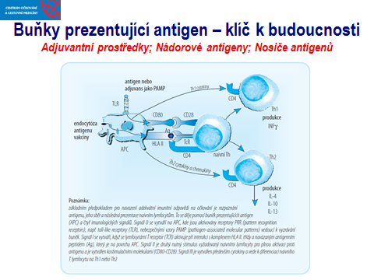


OČKOVÁNÍ A OČKOVACÍ LÁTKY
-STÁLE JE CO ZLEPŠOVAT
Prof. MUDr. Jiří Beran, CSc.
Pracoviště tropické, cestovní medicíny a očkování IPVZ Praha
Centrum očkování a cestovní medicíny Hradec Králové
Ústav epidemiologie 2. LFUK Motol, Praha

Slide 2
OČKOVÁNÍ A IMUNIZACE
Nejvýznamnější možnost prevence infekčních chorob
Nejvýznamnější objev v lékařství, na který čekaly celé generace lékařů i prostých lidí
Do objevu očkování existovala pouze konzervativní či chirurgicky symptomatická léčba vzniklých onemocnění

Slide 3
VAKCINOLOGIE
Historie, empirický a racionální přístup I.
První vědecké postupy E. Jennera a L. Pasteura jsou „teprve“ z předminulého století
Objev očkování v medicíně nemá obdobu a vyrovná se mu objev nukleové kyseliny či zmapování lidského genomu.
Objevy a úspěchy byly založeny na empirii = vytvoření účinné vakcíny bez ohledu jaké imunologické mechanismy vytváří protekcí
Objevy základního výzkumu v imunologii a imunogenetice posledních 20 let ukázaly jak očkovací látky konstruovat
Stimulace konkrétní složky imunitního systému, která přinese skutečnou a dlouhodobou protekci

Slide 4
SLOŽENÍ OČKOVACÍCH LÁTEK
Antigen je podstatnou složkou vakcíny a je
  „Prezident“ na zahraniční cestě s „delegací“
  „Lodivod“ ukazuje jak „dojet do přístavu“
  „Hardware“ a adjuvantní prostředek „software“
Adjuvantní prostředek
Stabilizátor
Pomocné látky

Slide 5
IMUNITNÍ REAKCE PO OČKOVÁNÍ NEJSOU AŽ TAK KOMPLIKOVANÉ……
T a B lymfocyty a jejich rozdíl
Buňky prezentující antigen – fagocytóza
Dendritické buňky (Langerhansovy buňky), makrofágy nebo B-lymfocyty, případně i aktivované T-lymfocyty
Plasmatické buňky
Tvorba protilátek
Paměťové T a B lymfocyty
Centrální Tcm (CD62L+ CCR7+) a efektorová (periferní) Tem paměť (CD62L- CCR7-) + B lymfocyty (CD22+CD45RO+)
Th – pomocné T lymfocyty
CD4+ je koreceptor posiluje účinek T-buněčného receptoru (TCR) a zvyšuje stabilitu vazby mezi T-lymfocytem a antigen prezentující buňkou a dozraje v Th1 nebo Th2
Tc – cytotoxické T lymfocyty
CD8+ receptor váže na antigen, posiluje účinek TCR, zvyšuje stabilitu vazby……

Slide 6
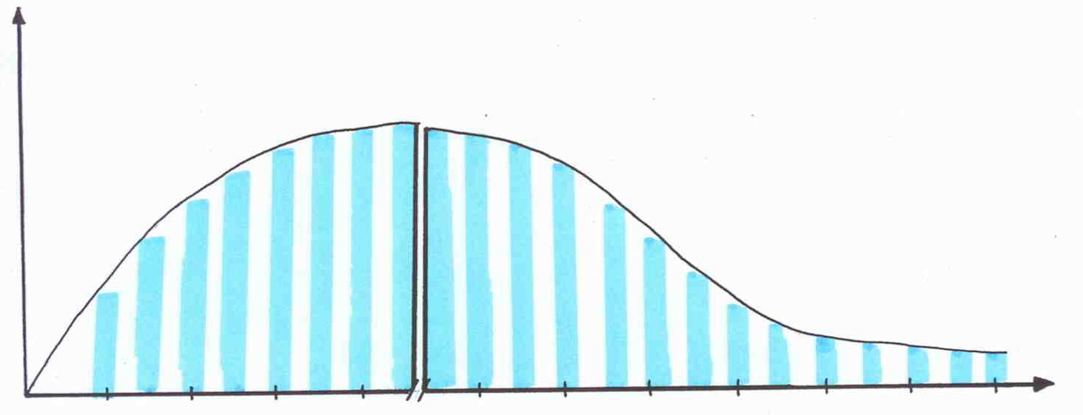
KVALITA IMUNITNÍ ODPOVĚDI DLE VĚKU
Vždy dva: ANTIGEN + IMUNITNÍ SYSTÉM
Imunokompetence IS
Vyzrávání IS
Stárnutí IS
Pool naivních T a B lymfocytů
5
10
15
20
50
55
60
65
70
75
80
Věk v letech

Slide 7
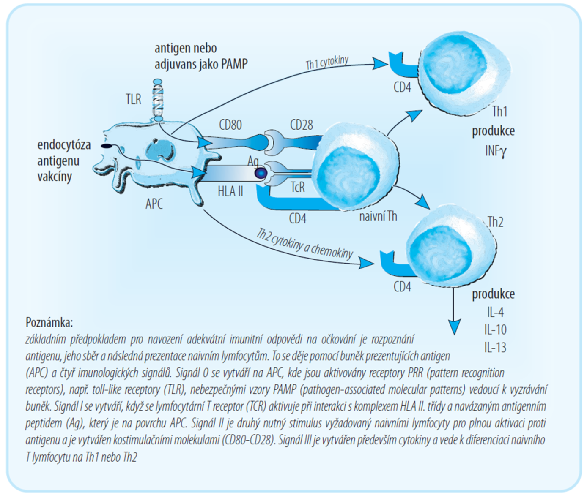
Buňky prezentující antigen – klíč k budoucnosti
Adjuvantní prostředky; Nádorové antigeny; Nosiče antigenů
IL-6, IL-10, TNF, and IFN vyšší po druhé dávce vakcíny ne po infekci
Jak mám reagovat?
Signál 0
PRR nebezpečné vzory PAMP
Signál 2
kostimulace
Signál 3
Cytokiny
Co rozeznávám?
Signál 1
Antigen a MHC
Základní prvek T-dependentní imunitní odpovědi

Slide 8
TŘI CESTY STIMULACE IMUNITNÍHO SYSTÉMU
Na thymu nezávislé, na thymu závislé exogenní a endogenní antigeny
INDUKCE
PRODUKCE

Slide 9
SCHÉMATA OČKOVÁNÍ A IMUNIZACE
ZÁKLADNÍ + booster (dávka přeočkování)
KONVENČNÍ schéma
Inaktivované a rekombinantní antigeny (Th2)
Tři dávky – Měsíc 0 – 1 – 6, postupné zkracování indukční a prodlužování produkční fáze
!Optimální 0 +3 +12 +36 M poté dlouhodobá ochrana!
Živé atenuované vakcíny (Th1)
Většinou jedna dávka 0 – 10 let (celý život – ŽZ)
ZRYCHLENÉ schéma
Tři dávky schématu + čtvrtá za cca 12 měsíců
Čtyři dávky – Den 0 – 7 – 21-30 + Měsíc 12, Více indukčních a několik krátkých produkčních fází

Slide 10

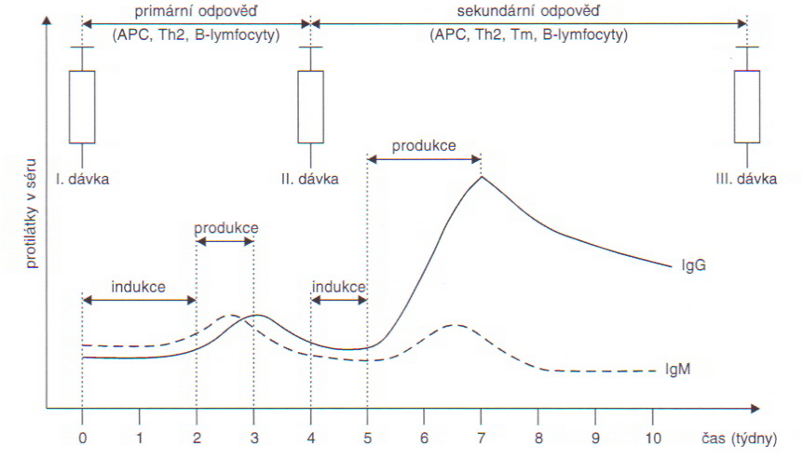
PRIMÁRNÍ A SEKUNDÁRNÍ ODPOVĚĎ NA OČKOVÁNÍ – NA THYMU ZÁVISLÉ EXOGENNÍ ANTIGENY (Th2)
Ochrana protilátkami!
Beran J, Havlík J, Vonka V: Očkování-Minulost, přítomnost, budoucnost

Slide 11
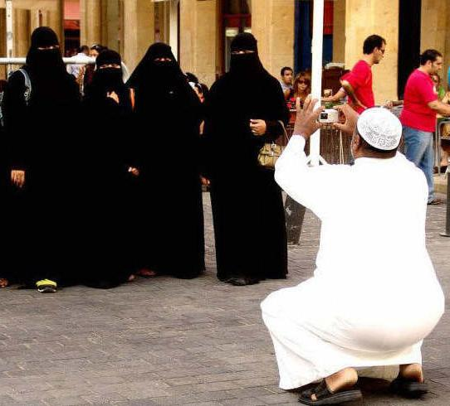
Adjuvantní prostředek je asi důležitý…….

Slide 12
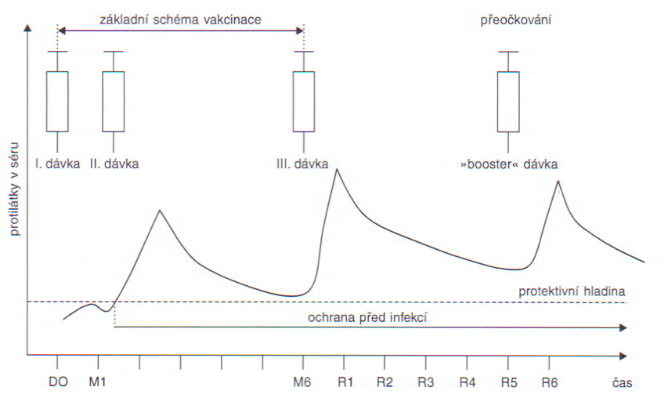
PRIMÁRNÍ A SEKUNDÁRNÍ ODPOVĚĎ NA OČKOVÁNÍ
STANDARDNÍ VAKCÍNA A VAKCÍNA S AS04 - TEORIE
Prodloužení booster
intervalů
Základní schéma očkování D-0, M-1, M-6
  AS04 = zkrácení induktivní fáze, prodloužení produktivní fáze, vyšší GMT!
Přeočkování
  AS04 = prodloužení a zrychlení produkce, vyšší GMT, prodloužení booster intervalů!

Slide 13
VÝHODY ADJUVANTNÍCH PROSTŘEDKŮ VE VAKCÍNÁCH
Ovlivňují směr stimulace (více epitopů) imunitního systému -pro imunitu nebo účinnost vakcíny.
Ovlivňují vznik, intenzitu a trvání imunitní odpovědi.
Mohou kompenzovat sníženou imunitní odpověď
Mohou snížit množství antigenu potřebného k ochraně (málo x drahý)
Mohou zajistit vyšší stabilitu vakcíny při uskladnění, při aplikaci, či místní reakci
Mohou poskytnout konkurenční výhodu (patenty)

Slide 14
PŘÍKLAD PRO POROVNÁNÍ VÝHOD
POLYSACHARIDOVÉ x KONJUGOVANÉ
VAKCÍNY

Slide 15
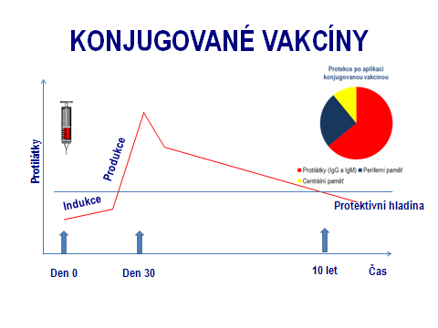
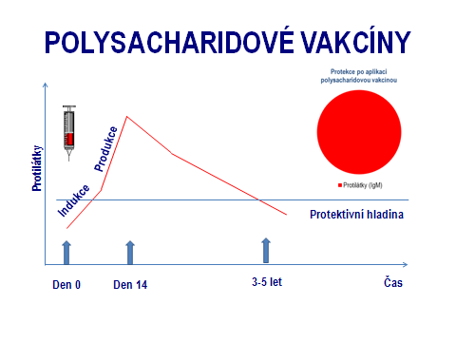
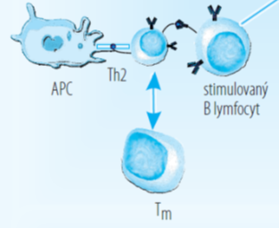
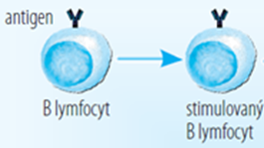
SROVNÁNÍ IMUNITNÍ ODPOVĚDI
„PROTILÁTKY IgG + Tpm +Tcm “
„PROTILÁTKY IgM“
B-lymfocyty ze zárodečného centra uzlíku sleziny
B lymfocyty v marginální zóně uzlíku bílé dřeně sleziny

Slide 16
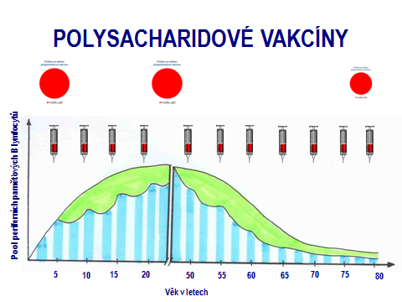
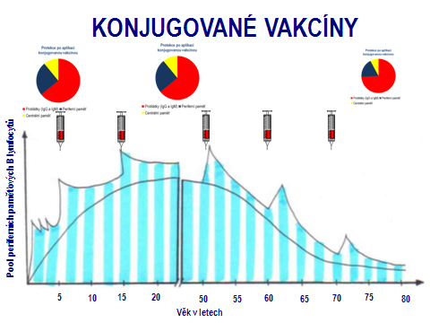
SROVNÁNÍ IMUNITNÍ ODPOVĚDI
„LEGUÁN“
„VYKOUSANÝ SÝR“

Slide 17
PŘÍKLAD Z PRAXE
Hexavakcíny v pediatrii

Slide 18
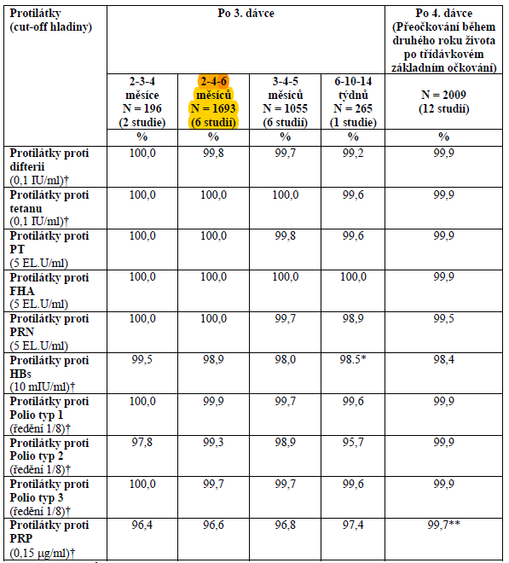
INFANRIX HEXA M-3-4-5-11 = DŘÍVE ŠPATNĚ = nejkratší intervaly
Dlouhá indukce, krátká produkce, větší pokles v čase!
Očkování nedonošených dětí < 37 KT od 9 týdne!
Produkce
Přirozený pokles
Protektivní hladina
Dosažena po 3 dávce!
Protilátky
Indukce
Měsíc-3
Měsíc-4
Měsíc-5
Měsíc-11
Čas
Schéma 3+1

Slide 19
INFANRIX HEXA M-3-5-7-15 = DŘÍVE LÉPE = delší intervaly
Krátká indukce, dlouhá produkce, menší pokles v čase!
Očkování nedonošených dětí < 37 KT od 9 týdne!
Produkce
Je větší!
Přirozený pokles
Je menší!
Protilátky
Protektivní hladina
Dosažena po 2 dávce!
Indukce
Je kratší!
Měsíc-3
Měsíc-5
Měsíc-7
Měsíc-15
Čas
Schéma 3+1

Slide 20
INFANRIX HEXA M-3-5-13 = SOUČASNOST (Vyh. 355/2017)
Zkrácení indukce, prodloužení produkce, menší pokles v čase!
Čas pro uplatňování imunitní paměti!
Produkce
Je větší!
Přirozený pokles
Je menší!
Protilátky
Protektivní hladina
Dosažena po 2 dávce!
Indukce
Je kratší!
Měsíc-3
Měsíc-5
Měsíc-13
Čas
Schéma 2+1

Slide 21
PŘÍKLAD Z PRAXE
Přeočkování proti tetanu dle intervalu, věku a protilátek

Slide 22
VAKCÍNY PROTI TETANU
(Tetavax)
Nedostatek tetanické vakcíny doporučení pro přeočkování 15-20 let do 60 let, 10-15 let nad 60.
Proti výrobce i SÚKL
Požadují booster 10-15 let do 60 let, dále po 10 letech
Osoba má věk do 60 let a termín od posledního očkování více jak 15 let, tak se mu aplikuje jedna dávky a za 4-6 týdnů se udělá titr protilátek.
Pokud by byl nedostatečný, nebo nízký, dokončí se schéma třemi dávkami a už se nic nevyšetřuje. Totéž platí i pro osoby starší 60 let.
Postexpoziční profylaxe u nekompletní schémat:
Aplikace jedné dávky vakcíny a v určitých případech + jedna dávka (250 IU) lidského imunoglobulinu proti tetanu (SPC)

Slide 23
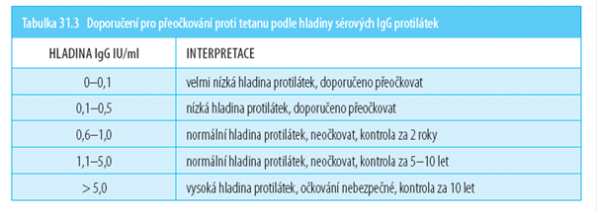
HODNOCENÍ IMUNITNÍ REAKCE
PO OČKOVÁNÍ/PŘEOČKOVÁNÍ PROTI TETANU

Slide 24
OČKOVACÍ PROGRAMY A PERSPEKTIVY
V OČKOVÁNÍ
Očkovací program v ČR (děti a dospělí) a v USA
Spalničky
Očkování proti meningokokům
Očkování proti pneumokokům
Očkování proti chřipce – čtyřvalentní vakcíny
Očkování proti ebole
Očkování proti malárii

Slide 25
DĚTSKÝ OČKOVACÍ KALENDÁŘ V ČR PLATNÝ K 1. 1. 2018
Zdroj: Česká vakcinologická společnost ČLS JEP
TERMÍN VĚK DÍTĚTE | POVINNÉ OČKOVÁNÍ |  | NEPOVINNÉ OČKOVÁNÍ
 | NEMOC | OČKOVACÍ LÁTKA | NEMOC | OČKOVACÍ LÁTKA
od 4. dne – 6. týdne | Tuberkulóza (pouze u rizikových dětí s indikací) | BCG vaccine SSI BCG 10 ANTI-TUBER VACCINE
od 6. týdne |  |  | Rotavirové nákazy | Rotarix, Rotateq (1. dávka)
od 9. týdne | Záškrt, tetanus, černý kašel, dětská obrna, VHB, onemocnění vyvolaná Hib | Hexacima Infanrix hexa# (1. dávka) | Pneumokoková onemocnění* | Synflorix, Prevenar13 (1. dávka)
 |  |  | Rotavirové nákazy | Rotarix, Rotateq (2. dávka-za měsíc po 1. dávce)
4. měsíc | Záškrt, tetanus, černý kašel, dětská obrna, VHB, onemocnění vyvolaná Hib | Hexacima Infanrix hexa # (2. dávka-min dva měsíce) | Pneumokoková onemocnění* | Synflorix, Prevenar13 (2. dávka-za 2 měsíc po 1. dávce)
 |  |  | Rotavirové nákazy | Rotateq (3. dávka-za měsíc po 2. dávce)
11.-13. měsíc | Záškrt, tetanus, černý kašel, dětská obrna, VHB, onemocnění vyvolaná Hib | Hexacima, Infanrix hexa (3. dávka) | Pneumokoková onemocnění* | Synflorix, Prevenar13 (přeočkování)
13.-18. měsíc | Spalničky, příušnice, zarděnky, | Priorix (1. dávka) | Plané neštovice, spalničky, zarděnky, příušnice | Priorix-Tetra (1. dávka)
5.-6. rok | Spalničky, příušnice, zarděnky, | Priorix (2. dávka) | Plané neštovice, spalničky, zarděnky, příušnice | Priorix-Tetra (2. dávka)
5.-6. rok | Záškrt, tetanus, černý kašel | Infanrix, Adacel (přeočkování)
10.-11. rok | Záškrt, tetanus, černý kašel, dětská obrna | Boostrix polio (přeočkování)
13.-14. rok |  |  | Onemocnění lidským papilomavirem (karcinom děložního čípku)* | Cervarix, Silgard, Gardasil9 (celkem 2 dávky)
14. rok (neočkovanív 10-11 letech) | Tetanus | Tetavax, Tetanol Pur (přeočkování) | Záškrt, tetanus, černý kašel | Boostrix, Adacel (přeočkování)
Vysvětlivka:
*hrazeno ze zdravotního pojištění
# Vakcína Infanrix hexa je hrazena k doočkování dětí rozočkovaných v roce 2017 a pro očkování nedonošených dětí u kterých se aplikuje ve schématu 3+1
Poznámka:
Povinné očkování je plně hrazené. V rámci povinného očkování lze použít jinou očkovací látku, než zajistí Ministerstvo zdravotnictví (v souladu s § 47 Zákona č. 258/2000
o ochraně veřejného zdraví). Tato očkovací látka musí být v České republice registrována a výlohy za ni pak platí rodič sám

Slide 26
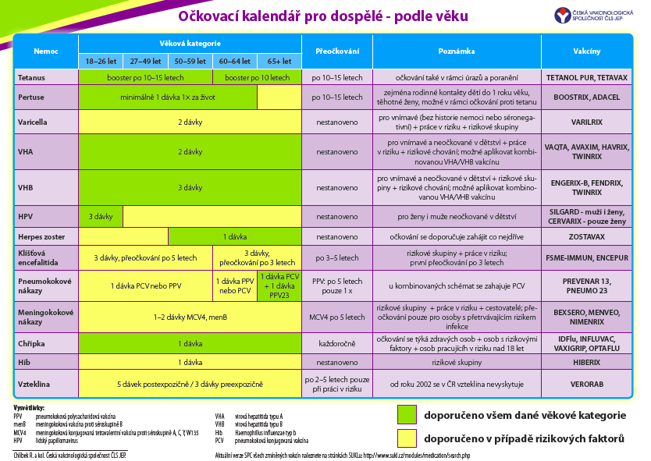

Slide 27
KDE HLEDÁME INSPIRACI?
CDC ATLANTA USA
Děti
https://www.cdc.gov/vaccines/schedules/downloads/child/0-18yrs-child-combined-schedule.pdf
Dospělí
https://www.cdc.gov/vaccines/schedules/downloads/adult/adult-combined-schedule.pdf

Slide 28
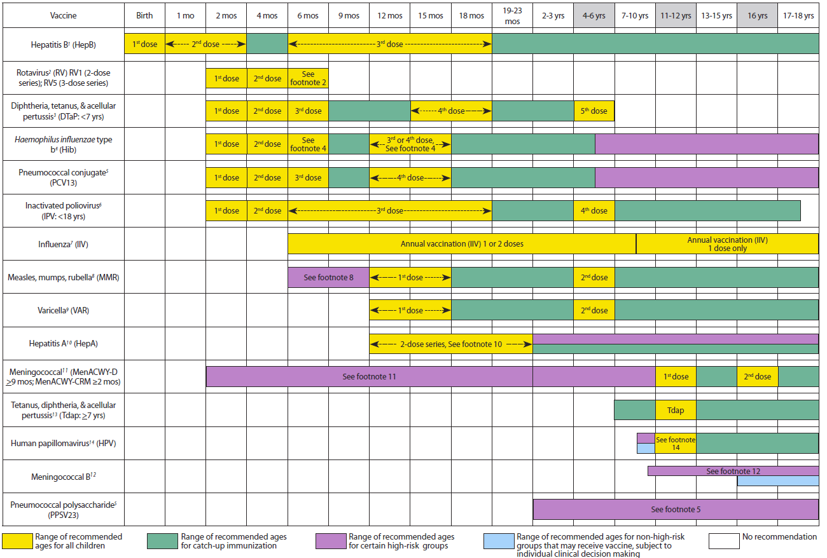
DOPORUČENÍ PRO IMUNIZACI DĚTÍ DLE VĚKU
USA ROK 2018

Slide 29
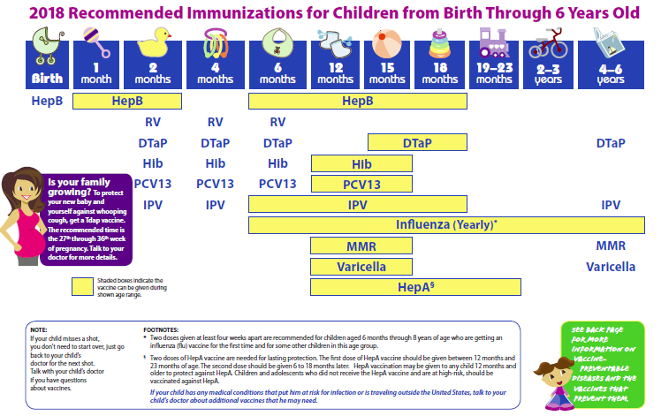
DOPORUČENÍ PRO IMUNIZACI DĚTÍ DLE VĚKU
USA ROK 2018

Slide 30
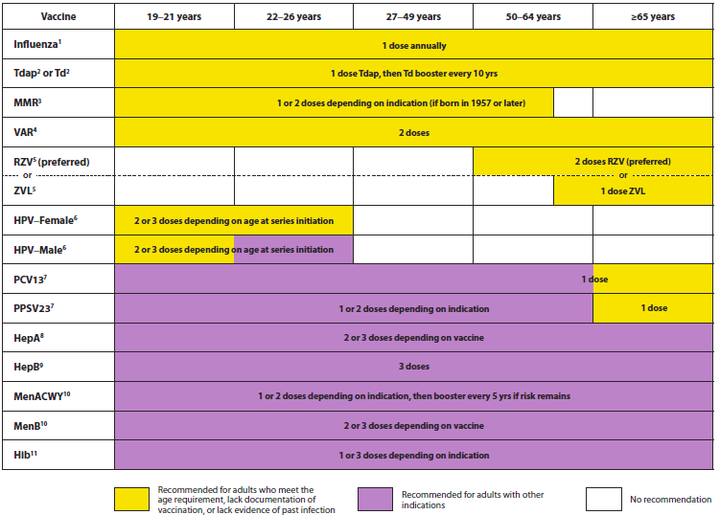
DOPORUČENÍ PRO IMUNIZACI DOSPĚLÝCH OSOB DLE VĚKU
USA ROK 2018

Slide 31
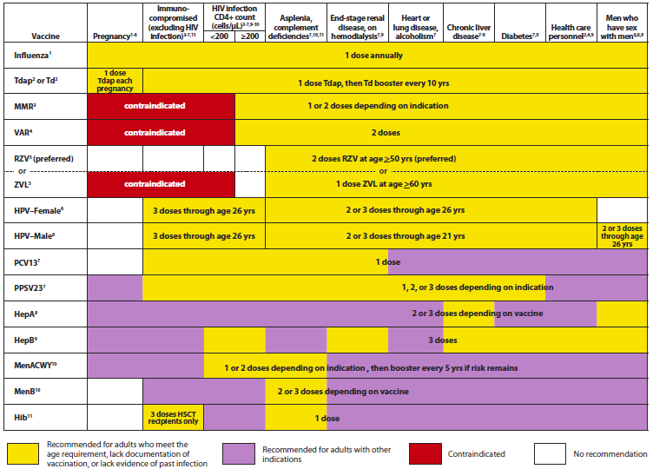
DOPORUČENÍ PRO IMUNIZACI DLE ZDRAVOTNÍCH OBTÍŽÍ
USA ROK 2018

Slide 32
Spalničky

Slide 33
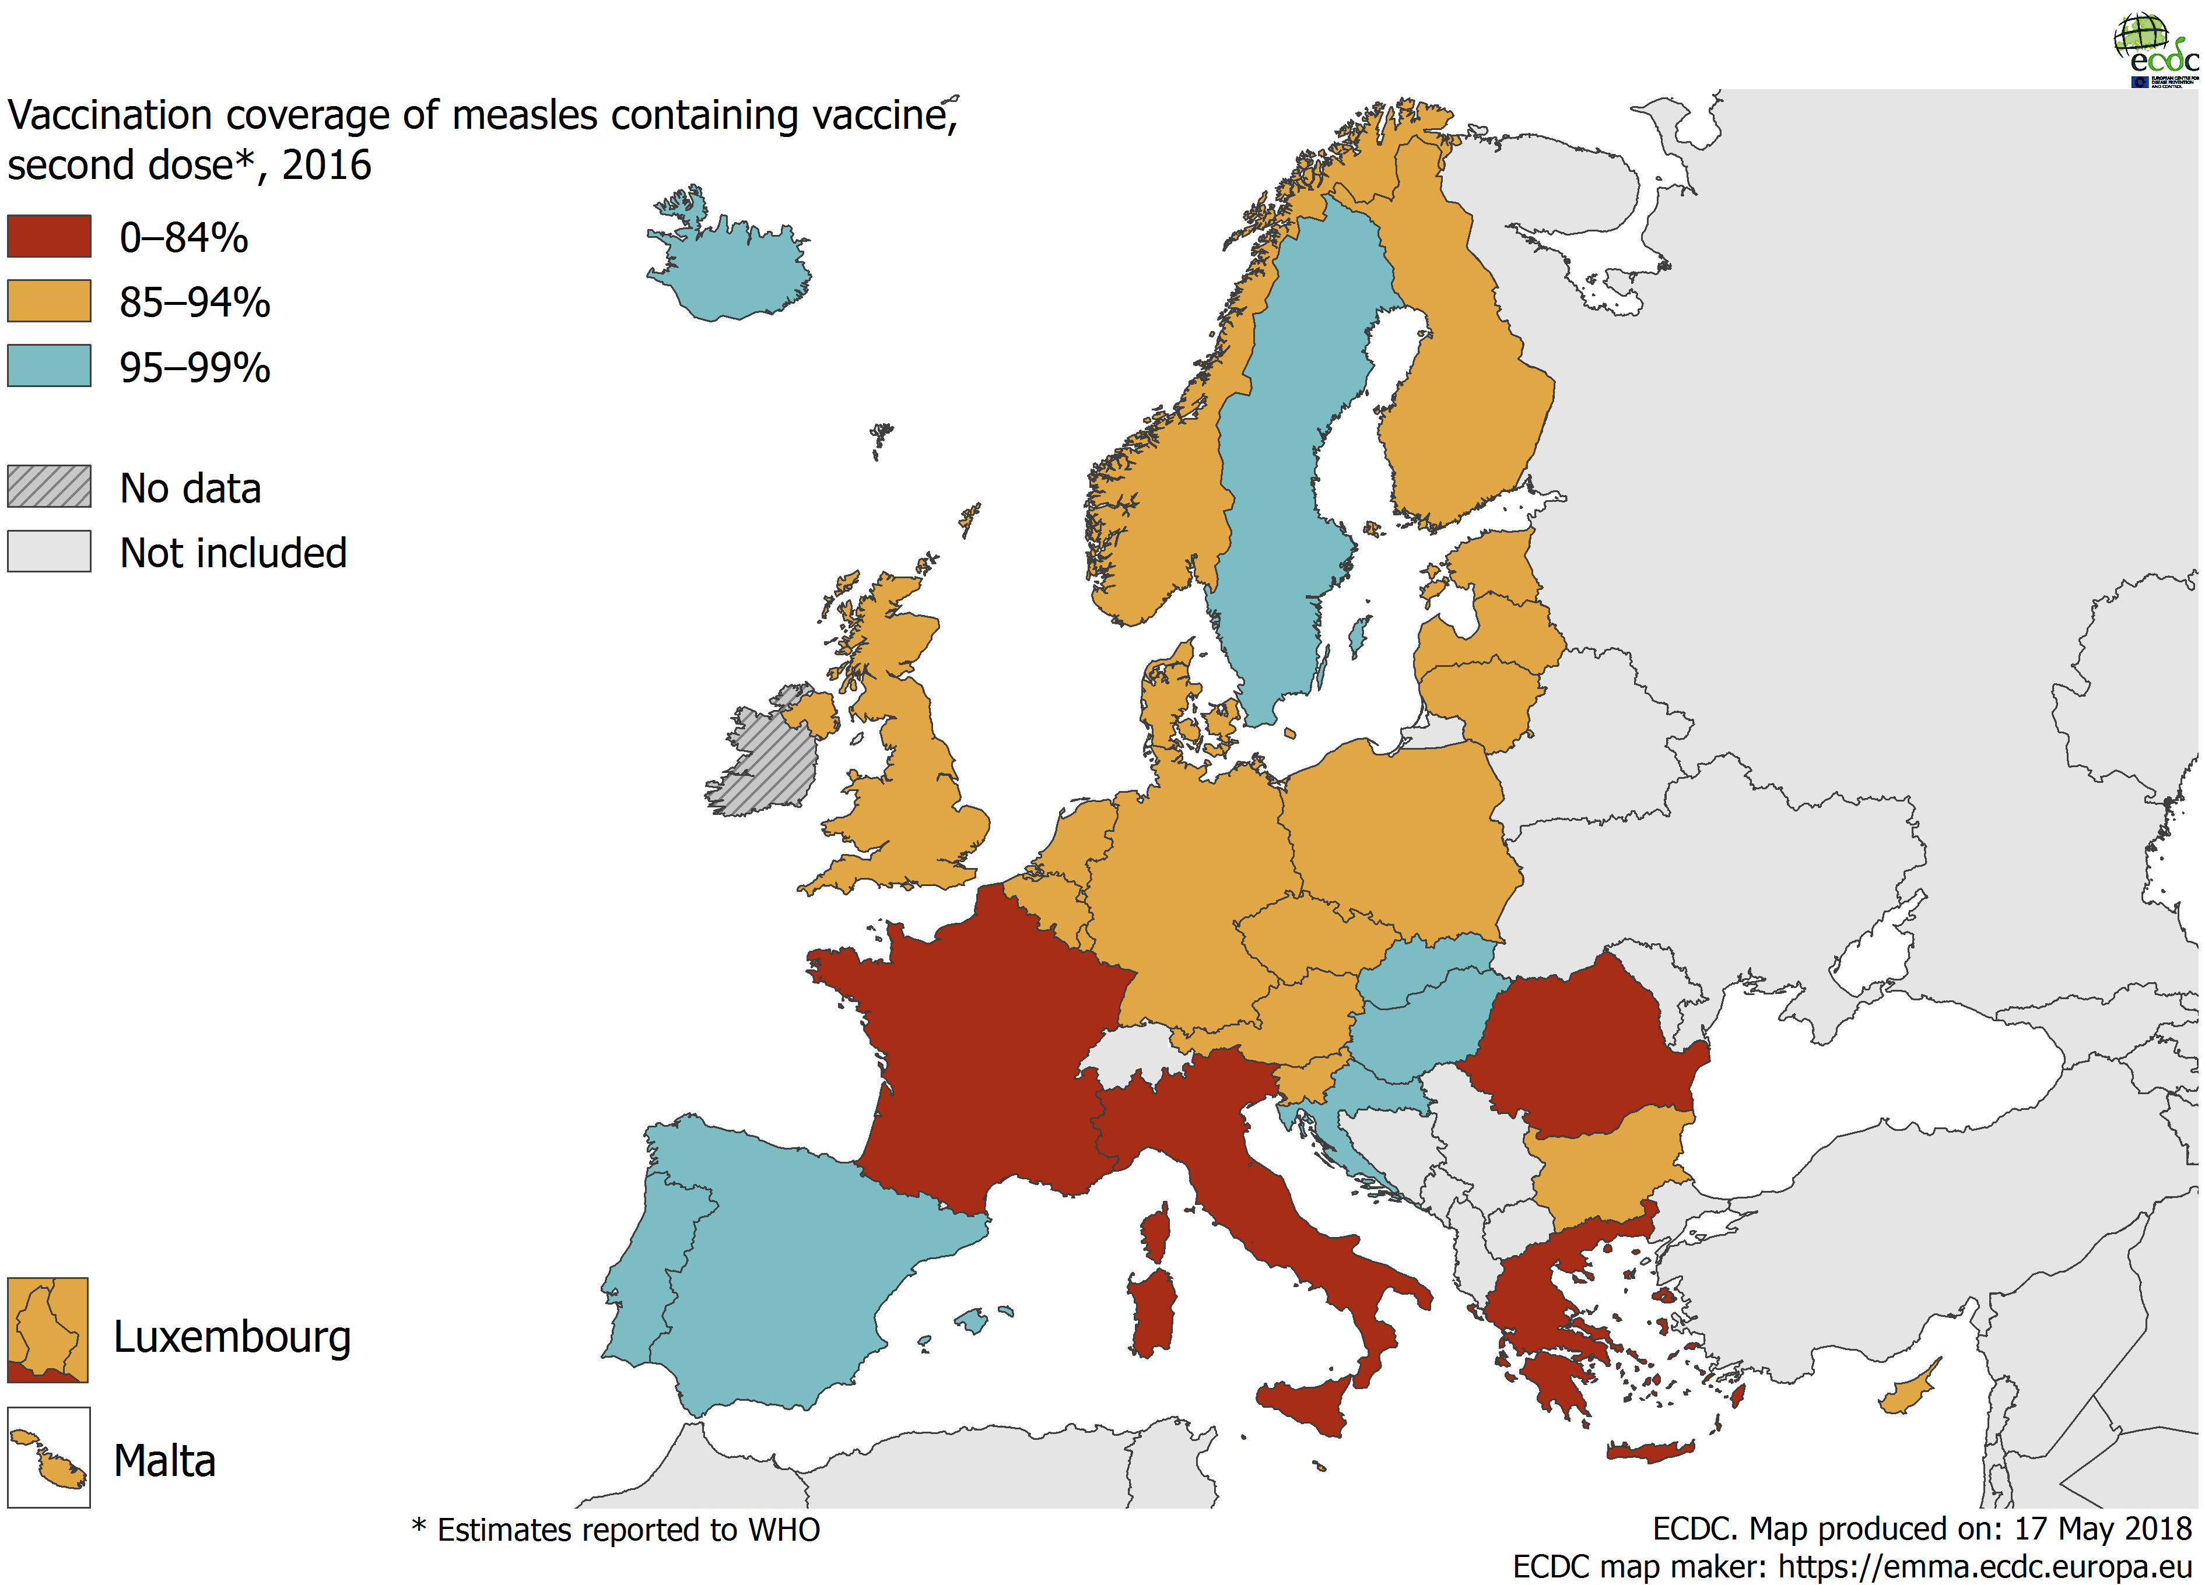

Slide 34
VÝSKYT SPALNIČEK
ČR v posledních 10 letech 2014-221a 2017-146
Květen 2018 - EU
Rumunsko 2 712/15, Francie 2 173/1, Řecko 948/2 and Itálie 805/4
Pokračování epidemie na Ukrajině s více
jak 15 000 případy s 9 úmrtími.
Epidemie pokračují v Albánii, Gruzii, Srbsku, Turecku a Rusku (cca 800 případů)

Slide 35
SPALNIČKY – HISTORIE VAKCINACE
Zahájení
1969 – děti narozené 1968 a starší 10 měsíců
1970 – posun věkové hranice na 12 měsíců
Doplnění druhé dávky vakcíny
1975 – 1978 druhé očkování dětí prvních tříd
1979 – 1981 druhé očkování dětí osmých tříd
Pravidelné dvoudávkové schéma
1982 – 2017 první dávka od 15 měsíce + druhá
za 6 – 10 měsíců

Slide 36
SPALNIČKY – KDO JE CHRÁNĚN?
Podle data narození
Rok narození před zahájeném očkování 1968 – kontrolováno v sérologických přehledech až 98 % IgG
Osoby prodělaly spalničky
Prodělání přináší celoživotní imunitu IgG + Tcm
Podle titru protilátek
Jakýkoli pozitivní titr protilátek
Dvě dávky vakcíny
Ochrana s tvorbou imunitní paměti

Slide 37
OČKOVÁNÍ PROTI MENINGOKOKŮM

Slide 38
OČKOVÁNÍ PROTI MENINGOKOKOVÉ MENINGITIDĚ
Konjugovaná Menveo + Nimenrix - Typ A, C, W135, Y
Kdo: Subsaharská Afrika, cesta do Mekky
Jak: Jedna dávka, ochrana 3-5 let...?
Konjugované NeisVac C + Menjugate - Typ C
Kdo: Mladí lidé – shromažďování, diskotéky např. Baleárské ostrovy, Cancún
Jak: Jedna dávka (do 1 roku 3D/1M), ochrana 10 let...?
Rekombinantní Bexsero - Typ B
Kdo: Kojenci (od 2 měsíců) a mladí lidé, cestování po Evropě a zemích výskytu
Jak: Dvě dávky po 2M (do 5 měsíců 3D/1M), booster: do 2 let věku
za 1 -2 roky od očkování
Rekombinantní Trumenba - Typ B
Kdo: Od 10 let
Jak: Dvě dávky po 6M nebo 3 dávky 0-1-5 (6)

Slide 39
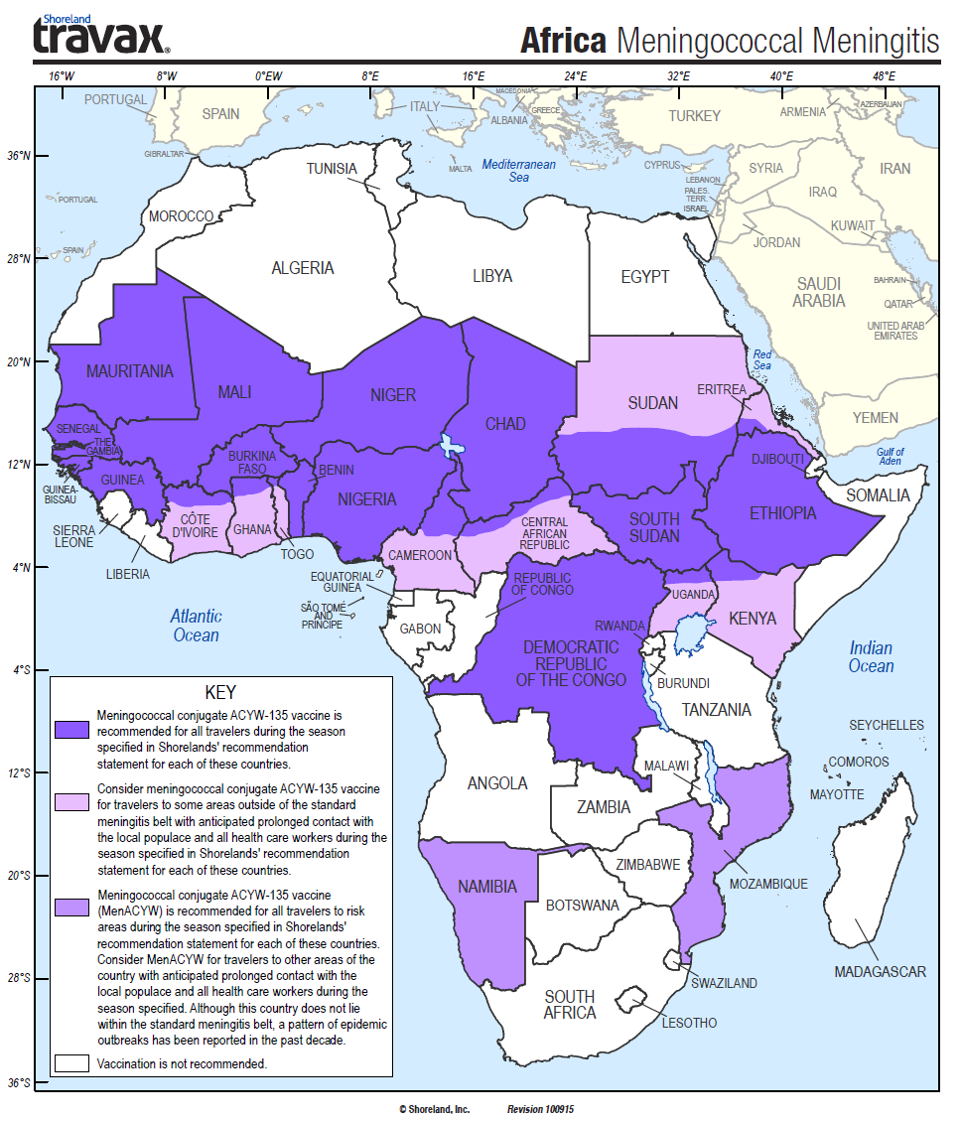
OČKOVÁNÍ PROTI MENINGOKOKOVÉ MENINGITIDĚ

Slide 40
OČKOVÁNÍ
PROTI PNEUMOKOKŮM

Slide 41
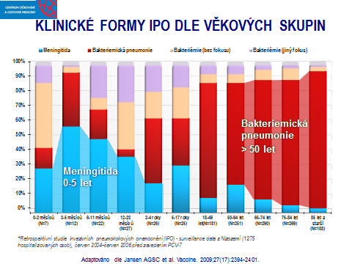
JAKÉ JSOU HLAVNÍ KLINICKÉ FORMY PNEUMOKOKOVÝCH INFEKCÍ?
Původce Streptococcus pneumoniae
Kolonizace - bakteriémie - IPO
Ostatní formy infekce
Pneumonie
Otitis media (děti)
Invazivní formy (IPO)
Bakteriémie + Sepse
Meningitida, artritida

Slide 42
POČTY POTVRZENÝCH IPO DLE VĚKU A POHLAVÍ
V EU/EHP V LETECH 2008-2016
Problém seniorů
Problém mužů
IPO V EU/EHP V ROCE 2016
Okolo 45 % všech IPO ve věku 65+
Okolo 40 % všech IPO ve věku 15-64
19A
7F
1
3
19A
1
Data: ECDC Annual epidemiological report

Slide 43
2 TYPY PNEUMOKOKOVÝCH VAKCÍN PRO DOSPĚLÉ
 | Vakcína | Sérotypy | Další sérotypy
Konjugovaná | Prevenar13 | 1, 3, 4, 5, 6A, 6B, 7F, 9V, 14, 18C, 19A, 19F, 23F
Polysacharidová | Pneumo23 | Shodné (vyjma 6A) | 2, 8, 9N, 10A, 11A, 12F, 15B, 17F, 20, 22F, 33F
Pneumo23 se nedodává
Notes:
Prevenar 13 SMPC/p1/sect2
Pneumovax SMPC/p1/sect1,2
Prevenar 13 SMPC/p1/sect4.1
Pneumovax SMPC/p1/sect4.1
*Trademark

Slide 44
PROČ OČKOVAT PROTI CHŘIPCE?

Slide 45
EFEKTIVITA OČKOVÁNÍ PROTI CHŘIPCE V PREVENCI ARI, HOSPITALIZAVCE A ÚMRTÍ V 16 DD
OČKOVÁNÍ STARŠÍCH OSOB SE ZÁKLADNÍM ONEMOCNĚNÍM
(Prevence hospitalizace a smrtnosti na chřipku)
Beran J, Havlík J. Chřipka – klinický obraz- prevence-léčba 2005. Maxdorf Jesenius, 2. vyd. Praha

Slide 46
EFEKTIVITA OČKOVÁNÍ PROTI CHŘIPCE
(Effectiveness a Efficacy; Klinická účinnost a účinnost)
VÝSKYT ARI U DVOU SKUPIN
(Očkovaní a neočkovaní ŠkodaAuto)
Mladí, zdraví, práceschopní
Cca 5000 x 19 000
VÝSKYT CHŘIPKY U DVOU SKUPIN
(Očkovaní vakcínou a placebem ČR+Finsko)
Mladí, zdraví, práceschopní věk 18-65 let
Cca 5000 x 3000
Snížení ARI 5x
Efektivita 66.9% (51.9%–77.4%)
Beran J, Moravik J. Effectiveness of vaccination against influenza
In SkodaAuto Company employees during the influenza season 2
000-2001. Cent Eur J Public Health. 2003 11(4):209-215
Beran J, Vesikari T et al.: Efficacy of inactivated split-virus influenza vaccine against culture-confirmed influenza in healthy adults: a prospective, randomized, placebo-controlled trial. J Infect Dis. 2009 15;200(12):1861-9.

Slide 47
ČTYŘVALENTNÍ CHŘIPKOVÁ VAKCÍNA
Standardní vakcína A/H3N2, A/H1N1, B
Čtyřvalentní vakcína A/H3N2, A/H1N1, 2xB
  B/Yamagata linie
  B/Victoria linie
Podobnost chřipkových virů v jedné linii
Antigenní rozdílnost mezi liniemi
Zvýšení účinnosti
Influvac Tetra a Vaxigrip Tetra

Slide 48
VAKCÍNA PROTI MALÁRII

Slide 49
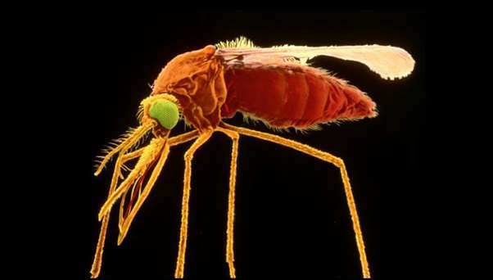
MOSQUIRIX
VAKCÍNA PROTI P. falciparum
584 000 úmrtí na P. falciparum v Subsaharské Africe v roce 2013,
90 % děti pod jeden rok
06/2015 pozitivní stanovisko EMEA, výběr národních doporučení
Studie v Burkina Faso, Gabon, Ghana, Keňa, Malawi, Mosambik, Nigerie, a Tanzánie
Antigen – circumsporozoitní protein (CS) a sporozoitní povrchový antigen z P. falciparum kmen NF54
Nosný antigen – fúze s předchozím – rekombinantní HBsAg
Adjuvantní prostředek - AS01 = MPL a QS21 (Quillaja saponaria = Mydlokor tupolistý)
Očkovací schéma 0, 1, 2 měsíce, věk očkovaných 6 týdnů – 17 měsíců
Th1 i Th2 - Eliminovat cirkulující sporozoity a intracelulární stadia v jaterním parenchymu (pre-erytrocytární stadia)

Slide 50
VAKCÍNY PROTI EBOLE

Slide 51
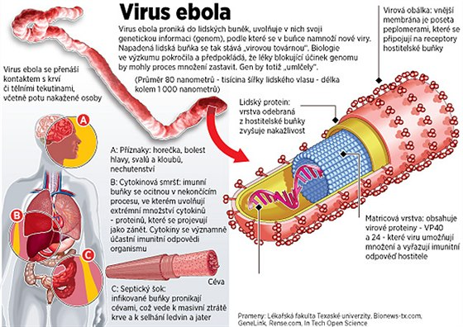
VAKCÍNY PROTI EBOLE
Ebolová vakcína NIAID/GSK - ChAd3-ZEBOV + MsF = fáze II. – III.
GSK zakoupilo biotechnologickou společnost Okairos 05/2013 + NIH v USA
Rekombinantní šimpanzí “cold” adenovirus type 3 (ChAd3)
Je vektorem, ale nereplikuje se
Umožní buňkám příjemce exprimovat Ebola glykoprotein
Antigen z Zaire Ebola nebo Zaire Ebola + Sudan Ebola virus
USA, UK, Mali, Švýcarsko, Guinea, Libérie
Vakcína z NewLink Genetics/ Merck Vaccines USA/Public Health Agency of Canada - VSV-EBOV + MsF = fáze II. – III.
Virus vezikulózní stomatitidy, Gabon, Keňa, Německo, Guinea a Libérie

Slide 52
KLINICKÉ STUDIE
VE VAKCINOLOGII

Slide 53
KLINICKÉ STUDIE VE VAKCINOLOGII
Zkušenost je dobrá – vždy překvapení….
Vakcíny x Léky = jistota aplikace
Bezprostřední nežádoucí účinky + dlouhodobé ovlivnění zdravotního stavu 6M x 12 M x 16 let
Imunitní odpověď = jasný vliv vakcíny
Rozsáhlé efektivní studie = zlatý standard
Dřívější vývoj - široce používané vakcíny
Nyní - vakcíny pro relativně úzkou skupinu osob

Slide 54
KLINICKÉ STUDIE VE VAKCINOLOGII
Věnovat se jedné až dvěma studiím během roku
Jasně vymezeny poměr běžné klinické práce a studie 2:3 v jasně vymezených datech a dnech
Dostatečně dimenzované prostory a výborné vybavení
Tým kvalifikovaných spolupracovníků externistů – „na zavolání“ nadprůměrné honorování
Základní zpracování krevních vzorků
Elektronizace objednávání, připomínkování, webové dotazníky pro léky a léčbu atd.
Věnovat se publikacím – přídatné analýzy jsou důležité

Slide 55
KLINICKÉ STUDIE VE VAKCINOLOGII
Jen jedna osoba pro hodnocení všech NÚ a ZNÚ
Pečlivé vyhodnocení ZNÚ
Kooperace se zdravotnickými zařízeními - ZNÚ
Detailní diskuse se zadavatelem ohledně ZNÚ
Návrh na další vyšetření v případě nejistoty
Nepodceňovat – vakcína proti horečce Dengue
Pročíst a korigovat výzkumné zprávy – porovnání s „okulometrickou“ zkušeností
Práce v klinické studii je na plný úvazek a nesmí být odsouvána na vedlejší kolej

Slide 56

DisKUSE…..

